Slide 1
16.06.2020

Slide 2
Изменения и обновления в вопросах общего образования
Разъяснения по формированию учебных планов на 2020-2021 уч.год
Разъяснения по реализации Концепции профильного обучения
Разъяснения по введению ФГОС СОО

Slide 3
Разъяснения по Методическим рекомендациям формирования учебных планов на 2020-2021 уч.год
Согласно пункту 10.1 СанПиН 2.4.2.2821-10 "Санитарно-эпидемиологические требования к условиям и организации обучения в общеобразовательных учреждениях", утвержденных постановлением Главного государственного санитарного врача Российской Федерации от 29 октября 2010 г. N 189 (далее - СанПиН 2.4.2.2821-10), количество учащихся в классе определяется исходя из расчета соблюдения нормы площади на одного обучающегося, соблюдении требований к расстановке мебели в учебных помещениях, в том числе удаленности мест для занятий от светонесущей стены, требований к естественному и искусственному освещению.
По пункту "Наполняемость классов" следует обратить внимание, что на основании постановления Главного государственного санитарного врача Российской Федерации от 24 ноября 2015 г. N 81 в СанПиН 2.4.2.2821-10 "Санитарно-эпидемиологические требования к условиям и организации обучения в общеобразовательных учреждениях" (далее - СанПиН 2.4.2.2821-10) внесены изменения. Согласно принятым изменениям из СанПиН 2.4.2.2821-10 рекомендательная норма, устанавливающая предельную наполняемость классов общеобразовательных организаций в 25 человек, исключена.
Деление классов на группы при реализации основных общеобразовательных программ возможно в соответствии с образовательной программой, утверждаемой образовательной организацией (при наличии необходимых финансовых ресурсов). (273-фз, статья 12)
Источник: http://273-фз.рф/voprosy_i_otvety/po-prezhnemu-zakonodatelstvu-ob-obrazovanii-v-obshcheobrazovatelnyh-uchrezhdeniyah

Slide 4
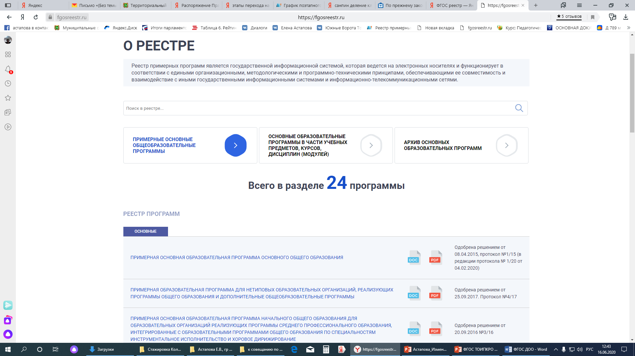
Разъяснения по Методическим рекомендациям формирования учебных планов на 2020-2021 уч.год
Увеличение на 1 час предмета «Технология» в 8 классе и добавление 1 часа в программу 9 класса
Последние изменения вносят коррективы в учебные планы
на 2020-2021 уч.год
Уточнения по введению ФГОС СОО
Согласно ч. 7 ст. 28 Федерального закона от 29.12.2012 № 273-ФЗ "Об образовании в Российской Федерации" образовательная организация несет ответственность за невыполнение или ненадлежащее выполнение функций, отнесенных к ее компетенции, в т. ч. за реализацию не в полном объеме образовательных программ в соответствии с учебным планом, качество образования своих выпускников.
Источник: https://www.resobr.ru/question/3091951203-qqess1-15-m12-otvetstvennost-oo-za-realizatsiyu-ne-v-polnom-obeme-obrazovatelnyh-programm

Slide 5
Разъяснения по Методическим рекомендациям формирования учебных планов на 2020-2021 уч.год
РЕАЛИЗАЦИЯ КУРСОВ ВНЕУРОЧНОЙ деятельности относится к ЧАСТИ, ФОРМИРУЕМОЙ УЧАСТНИКАМИ ОБРАЗОВАТЕЛЬНЫХ ОТНОШЕНИЙ
Регулируется:
Реализация курсов внеурочной деятельности
Федеральным законом от 29 декабря 2012 г. N 273-ФЗ "Об образовании в Российской Федерации" (Собрание законодательства Российской Федерации, 2012, N 53, ст. 7598; 2020, N 9, ст. 1137);
Приказом Министерства просвещения Российской Федерации от 9 ноября 2018 г. N 196 "Об утверждении Порядка организации и осуществления образовательной деятельности по дополнительным общеобразовательным программам«;
Письмом Министерства образования и науки Российской Федерации от 18 августа 2017 г. N 09-1672 "О направлении методических рекомендаций по уточнению понятия и содержания внеурочной деятельности в рамках реализации основных общеобразовательных программ, в том числе в части проектной деятельности".
На основании 403 ФЗ возможен зачет результата обучения в других образовательных организаций, его форма разрабатывается на федеральном уровне
Согласно п. 18.3.2 ФГОС СОО «Организация, осуществляющая образовательную деятельность, самостоятельно разрабатывает и утверждает план внеурочной деятельности».
Источник: https://www.resobr.ru/question/3091951203-qqess1-15-m12-otvetstvennost-oo-za-realizatsiyu-ne-v-polnom-obeme-obrazovatelnyh-programm

Slide 6
Структура учебного плана
Введение ФГОС СОО регулируется локальными актами образовательной организации
Система условий реализации основной образовательной программы (далее – система условий) должна разрабатываться на основе соответствующих требований Стандарта и обеспечивать достижение планируемых результатов освоения основной образовательной программы.
Система условий должна учитывать организационную структуру организации, осуществляющей образовательную деятельность, а также ее взаимодействие с другими субъектами образовательной политики.
Система условий должна содержать:
описание имеющихся условий: кадровых, психолого-педагогических, финансовых, материально-технических, информационно-методических;
обоснование необходимых изменений в имеющихся условиях в соответствии с основной образовательной программой среднего общего образования;
механизмы достижения целевых ориентиров в системе условий;
сетевой график (дорожную карту) по формированию необходимой системы условий;
контроль за состоянием системы условий.
Источник:
Возможный алгоритм деятельности:
Разъяснения
по реализации ФГОС СОО
2020-2021 уч.год
Решение педсовета о введении ФГОС СОО с 2020-2021 учебного года
Приказ «О разработке ООП среднего общего образования в ОО»
Приказ «Об утверждении ООП СОО» или «О введении ООП СОО с 1 сентября 2020-2021 учебного года»
ФГОС СОО, п.18.3.3.

Slide 7
Разъяснения по Методическим рекомендациям формирования учебных планов на 2020-2021 уч.год
Названия предметных областей и предметов
«Учебный план профиля обучения и (или) индивидуальный учебный план должны содержать 11 (12) учебных предметов и предусматривать изучение не менее одного учебного предмета из каждой предметной области, определенной настоящим Стандартом, в том числе общими для включения во все учебные планы являются учебные предметы «Русский язык», «Литература», «Иностранный язык», «Математика», «История» (или «Россия в мире»), «Физическая культура», «Основы безопасности жизнедеятельности», «Астрономия».
Источник: ФГОС СОО изменения от 29.06.2017 Приказ МОиН № 613, п.18.3.1.

Slide 8
Разъяснения по Методическим рекомендациям формирования учебных планов на 2020-2021 уч.год
Результаты ГИА в форме ЕГЭ
Выбор предметов для экзаменов
В обязательном порядке по учебным предметам:
«Русский язык и литература»;
«Математика»;
«Иностранный язык»
Обществознание изучается на базовом уровне, возможна сдача ЕГЭ как предмета по выбору
Источник: ФГОС СОО изменения от 29.06.2017 Приказ МОиН № 613

Slide 9
Разъяснения по Методическим рекомендациям формирования учебных планов на 2020-2021 уч.год
Распоряжение ДОО ТО от 03.07.2018 №642-Р «Об утверждении перечня базовых площадок по обновлению содержания предметной области «Технология»»;
Распоряжение ДОО ТО от 28.09.2018 №832-Р «Концепция физико-математического и естественнонаучного образования»;
Распоряжение ДОО ТО от 28.09.2018 №833-Р «Концепция развития профильного обучения в системе общего образования Томской области на 2019-2025 годы»;
Распоряжение ДОО ТО от 06.05.2019 №392-Р «Об утверждении Плана мероприятий по реализации «Концепция физико-математического и естественнонаучного образования на 2019-2025 годы»»
-
Обеспечить условия в соответствии с принятым 403-ФЗ
Реализация профильного обучения
Договоры о сетевой реализации ООП станут недействительными с 01.07.2020г
Распоряжение ДОО ТО от 24.05.2019 №454-Р «Об утверждении Плана мероприятий по реализации Концепции развития профильного обучения в системе общего образования Томской области на 2019-2025 годы»».

Slide 10
Разъяснения по вопросам изучения отдельных предметов в общеобразовательных
организациях Томской области

Slide 11
Разъяснения по вопросам изучения родного языка (русского языка) и родной литературы
Образовательная модель предметной области «Родной язык и родная литература» может быть реализована в 2020/21 учебном году в двух формах:
В случае выбора родителями/законными представителями обучающихся русского языка как родного, программа учебного курса строится по УМК «Русский родной язык» для 5-9 классов под редакцией Александровой О.М., Загоровской О.В., Богданова С.И., Вербицкой Л.А., Гостевой Ю.Н., Добротиной И.Н., Нарушевича А.Г., Казаковой Е.И., Васильевых И.П.
В связи с отсутствием в ФПУ учебников по предмету «Родная литература» рекомендуем образовательную модель, представляющую собой интеграцию содержания учебной области «Родная литература» в предметную область «Литература» за счет:
В целях углубления учебного материала по литературе возможно также расширение разделов «Устное народное творчество», «Древнерусская литература» за счет включения сибирского фольклора. Кроме того, расширение возможно за счет включения в список изучаемых произведений книг региональных авторов с последующим анализом художественных текстов в ту часть программы, которая формируется образовательной организацией и учителем
Расширения учебного материала вопросами региональной и краеведческой направленностей, в целях создания условий для формирования знаний обучающихся по родной русской литературе. Учебный материал по литературе расширяется произведениями писателей и поэтов Томской области и сибирского региона в целом
Щетинин Р.Б.,
к. фил. наук, доцент КНППМиМСП

Slide 12
Разъяснения по вопросам изучения ОБЖ
ФГОС ООО | ФГОС СОО
Обязательная часть: 8-9 классы ЧФУОО: 5-7 классы | Обязательная часть: 10-11 классы
7 класс | Раздел I. Безопасность и защита человека в опасных и чрезвычайных ситуациях.
8 класс | Раздел I. Обеспечение личной безопасности в повседневной жизни.
9 класс | Раздел I. Национальная безопасность в России, в современном мире. Раздел II. Чрезвычайные ситуации мирного и военного времени и национальная безопасность России. Раздел III. Организационные основы по защите населения страны от чрезвычайных ситуаций мирного и военного времени.
10 класс | Научные основы обеспечения безопасности жизнедеятельности человека в современной среде обитания. Законодательные основы обеспечения безопасности личности, общества, государства. Организационные основы защиты населения и территорий России в чрезвычайных ситуациях. Чрезвычайные ситуации военного характера и безопасность.
11 класс | Научные основы формирования культуры безопасности жизнедеятельности человека в современной среде обитания. Комплекс мер взаимной ответственности личности, общества, государства по обеспечению безопасности.
Н.Ф.Виноградова, Д.В.Смирнов, Л.В.Сидоренко, А.Б.Таранин
С.В. Ким, В.А.Горский
Федеральный перечень учебников
В.В. Поляков, М.М. Кузнецов, В.В. Марков, В.Н. Латчук
А.Г. Маслов, В.В. Марков, В.Н. Латчук, М.И. Кузнецов
С.Н. Вангородский, М.И. Кузнецов, В.Н. Латчук, В.В. Марков
А.Т. Смирнов, Б.О. Хренников
Использовали
Бланк В.С.,
Ст. преподаватель КНППМиМСП

Slide 13
Обновление содержания предметной области «Технология»
Примерная основная образовательная программа основного общего образования в части предметной области «Технология» (в редакции протокола №1/20 от 04.02.2020 Федерального учебно-методического объединения по общему образованию) https://fgosreestr.ru/
Методические рекомендации для руководителей и педагогических работников общеобразовательных организаций по работе с обновлённой примерной основной образовательной программой по предметной области «Технологии», утверждены Заместителем Министра просвещения Российской Федерации от 28.02.2020 №МР-26/02вн
5 класс | 2D (компьютерная графика и черчение/ручной инструмент и обработка конструкционных и иных материалов (древесина или текстиль)/ робототехника и механика)
6 класс | 3D-моделирование базовое, макетирование и формообразование/обработка конструкционных материалов (металлы)/ робототехника и автоматизация
7 класс | 3D-моделирование углубленное/ системы автоматизированного проектирования/ автоматизированные системы/ обработка конструкционных материалов искусственного происхождения
8 класс | Робототехника и автоматизированные системы (электроника и электротехника), автоматизированные системы (ИС+устройства)/ технологии и производство
9 класс | Проектное управление, командный проект
Предметные области | Учебные предметы Классы | Количество часов в неделю
 |  | V | VI | VII | VIII | IX | Всего
БЫЛО: Обязательная часть
Технология | Технология | 2 | 2 | 2 | 1 |  | 7
СТАЛО: Обязательная часть
Технология | Технология | 2 | 2 | 2 | 2* | 1* | 9
* Объемы образовательной программы в 8 и 9 классах могут быть увеличены за счет часов из части, формируемой участниками образовательных отношений

Slide 14
Разъяснения по вопросам изучения информатики
НОО | ООО | СОО
Нет в обязательной части учебного плана Возможно: 2-4 классы - за счет часов части учебного плана, формируемой участниками образовательных отношений | 5-6 классы - Нет в обязательной части учебного плана Возможно: за счет часов части учебного плана, формируемой участниками образовательных отношений 7-9 классы по 1 часу в неделю Проблема!!! 9 класс 1 час Изменение структуры и содержания КИМ ОГЭ | - базовый уровень – 1 час в неделю; углубленный уровень – 4 часа в неделю. Профили: естественно-научный, социально-экономический, технологический, гуманитарный, универсальный
Розина А.В.,
к.т.н., доцент КНППМиМСП

Slide 15
Разъяснения по вопросам изучения второго иностранного языка
Письмо Министерство просвещения России от 23 сентября 2019 г. № ТС-2291/04
«В соответствии с ФГОС ООО формирование учебного плана образовательной программы основного общего образования осуществляется с учетом обязательных для изучения учебных предметов «Иностранный язык» и «Второй иностранный язык» предметной области «Иностранные языки». При этом необходимо иметь в виду, что образовательная организация, обладая на основании статьи 28 Федерального закона №273 «Об образовании в РФ» автономией в осуществлении образовательной деятельности, самостоятельно определяет объем часов на изучение учебного предмета «Иностранный язык» и «Второй иностранный язык», а также их распределение по годам обучения в пределах указанного уровня образования, а также иностранные языки, которые будут изучаться в рамках образовательной программы основного общего образования, исходя из специфики образовательной организации, ее материально-технических, кадровых и иных возможностей»
В примерной основной общеобразовательной программы рекомендуется выделить 2 часа в неделю на второй иностранный язык в 5–9-х классах.
В учебные планы 10-11 классов должны входить 11-12 учебных предметов, 8 из них обязательны, второй язык указан в предметной области «Иностранный язык», но не установлен как обязательный (п. 18.3.1 ФГОС СОО)
Печерица Э. И.,
к. пед. наук, доцент КНППМиМСП

Slide 16
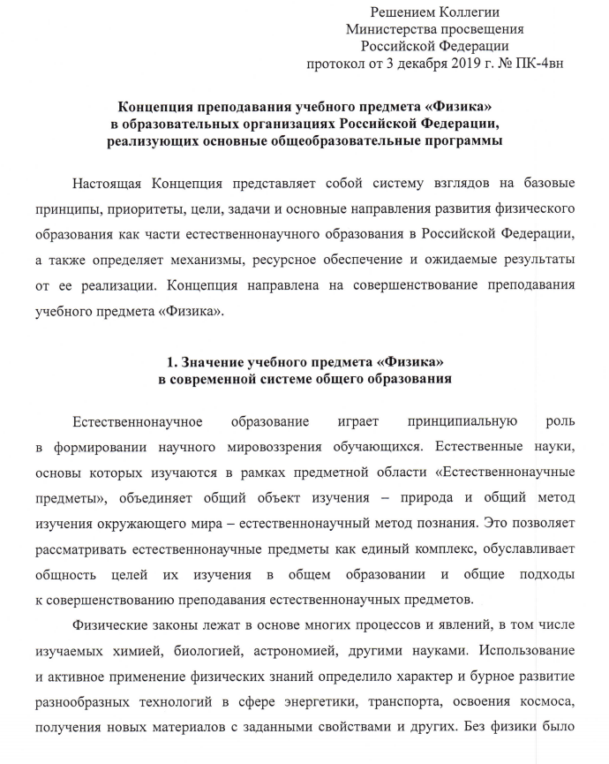
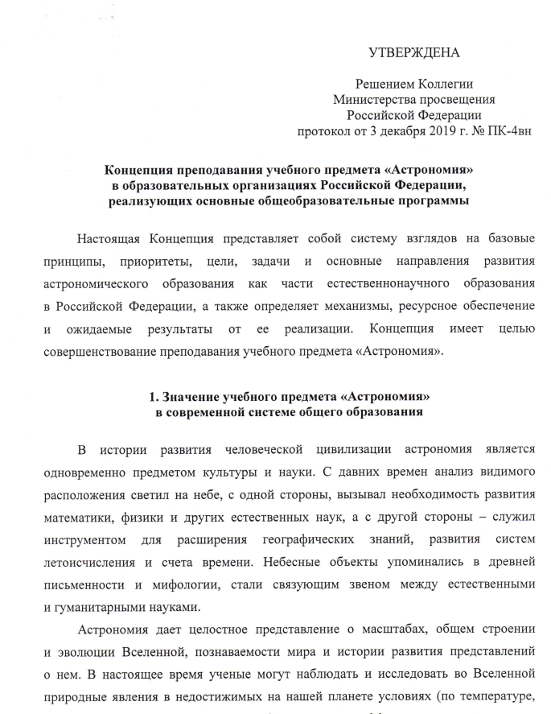
Разъяснения по вопросам изучения астрономии и физики
Концепция преподавания учебного предмета «Физика» в образовательных организациях Российской Федерации, реализующих основные общеобразовательные программы. Утверждена Решением Коллегии Министерства просвещения Российской Федерации (протокол от 3 декабря 2019 г. №ПК-4вн)
Концепция преподавания учебного предмета «Астрономия» в образовательных организациях Российской Федерации, реализующих основные общеобразовательные программы. Утверждена Решением Коллегии Министерства просвещения Российской Федерации (протокол от 3 декабря 2019 г. №ПК-4вн)

Slide 17
Разъяснения по вопросам изучения физики
НОО | ООО | СОО
В начальной школе изучение элементов физики должно являться частью учебного предмета «Окружающий мир» | В 5-6 классах – часть интегрированного предмета «Естествознание» В 7-9 классах изучается систематических курс физики с рекомендуемым объемом учебной нагрузки 2 часа в неделю в 7 классе 2 часа в неделю в 8 классе 3 часа в неделю в 9 классе | Уровневый подход к изучению физики: Для классов гуманитарной направленности предусмотрено изучение интегрированного курса естествознания, в рамках которого содержание физики занимает ведущую позицию Для классов, где физика не выбирается в качестве одного из профильных предметов, но является необходимым условием получения качественного образования и востребована при получении будущей профессии (например, в химико-биологических, медицинских, спортивных классах) изучается базовый курс физики с рекомендуемым объемом учебной нагрузки 3 часа в неделю в 10 и 11 классах В профильных классах: (физико-математических или технологических), где физика выбирается обучающимися как предмет для получения дальнейшей профессии, изучается углубленный курс физики с объемом учебной нагрузки не менее 5 часов в неделю в 10 и 11 классах

Slide 18
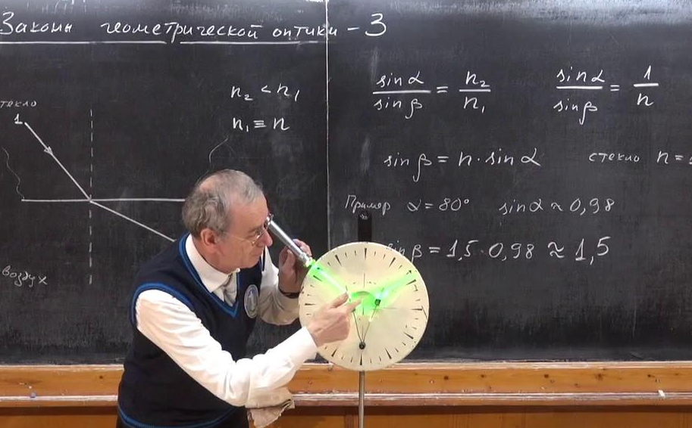
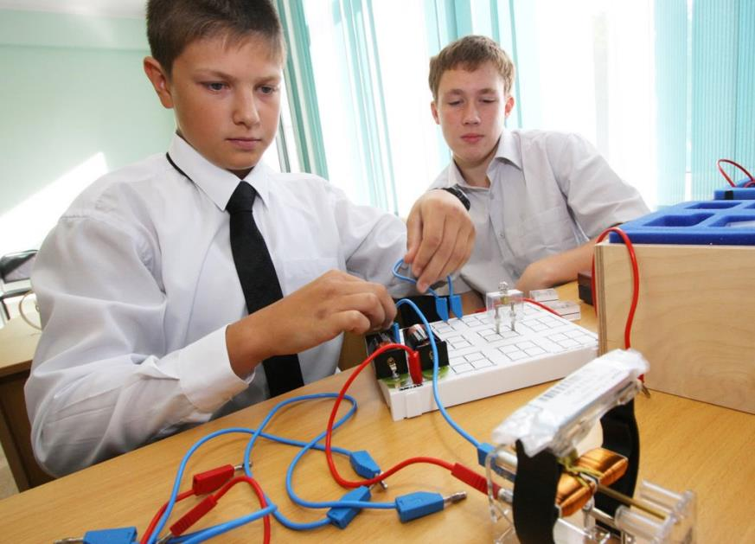
Концепция развития физико-математического и естественнонаучного образования Томской области на 2019-2025 г.
Задача #1.
Повышение качества физико-математического и естественнонаучного образования
Задача #2.
Повышение уровня мотивации обучающихся и педагогов в области физико-математического и естественнонаучного образования
Задача #3.
Популяризация физико-математического и естественнонаучного образования

Slide 19
Повышение качества физико-математического и естественнонаучного образования
Томская область
в сопоставлении с результатами мировых образовательных систем
Средний результат по Томской области

Slide 20
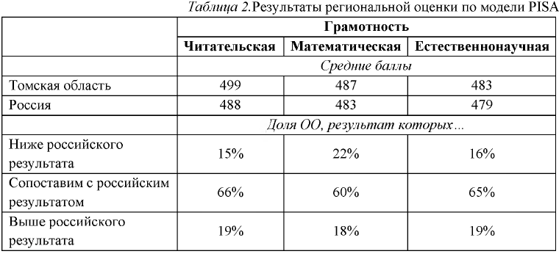
Повышение качества физико-математического и естественнонаучного образования

Slide 21
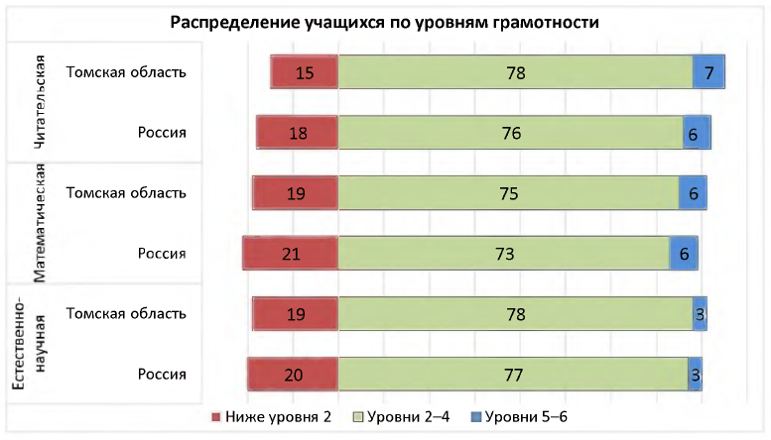
Повышение качества физико-математического и естественнонаучного образования
Notes:
Распределение учащихся по уровням грамотности свидетельствует о более высоких результатах Томской области по читательской грамотности по сравнению со страной в целом, остальные результаты - сопоставимы с российскими.

Slide 22
Повышение качества физико-математического и естественнонаучного образования
Notes:
.

Slide 23
Повышение качества физико-математического и естественнонаучного образования
Томские школы, вошедшие в рейтинги Агентства RAEX (РАЭКС-Аналитика), определяющие ведущие школы России по конкурентоспособности выпускников
ТОП 100 школ России по конкурентоспособности выпускников | Лицей при ТПУ Томский физико-технический лицей Лицей ТГУ
ТОП 50 школ России по конкурентоспособности выпускников в сфере «Технические, естественно-научные направления и точные науки» | Лицей при ТПУ Томский физико-технический лицей
ТОП 50 школ России по конкурентоспособности выпускников в сфере «Медицина» | Сибирский лицей г.Томска
ТОП 300 школ по количеству выпускников, поступивших в ведущие ВУЗы России | Лицей при ТПУ Гуманитарный лицей г. Томска Сибирский лицей г. Томска Академический лицей г. Томска имени Г. А. Псахье Гимназия № 29 Школа № 4 им. И.С. Черных

Slide 24
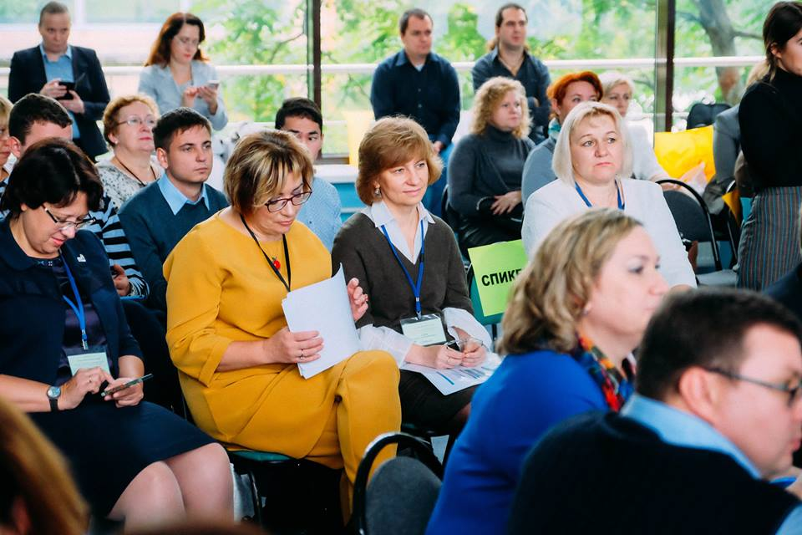
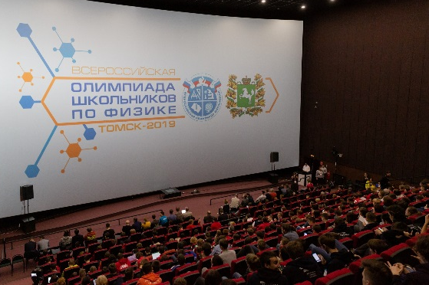
Повышение уровня мотивации педагогов в области физико-математического и естественнонаучного образования
КПК для школ со сложным соц.контекстом
Конкурсы проф.мастерства: «Физик на все руки», «Учитель года», дистанционные олимпиады, конкурсы |  | Школа РАН |  | Событийные мероприятия: конференции, форумы
 | Новые КПК по межпредметности, КПК предметные |  | Федеральные инновационные площадки
Заключительный этап ВСОШ по физике
Стипендия Губернатора Томской области
Опорные школы ТПУ

Slide 25
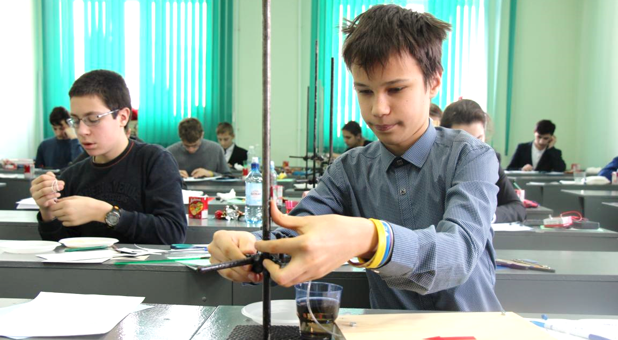
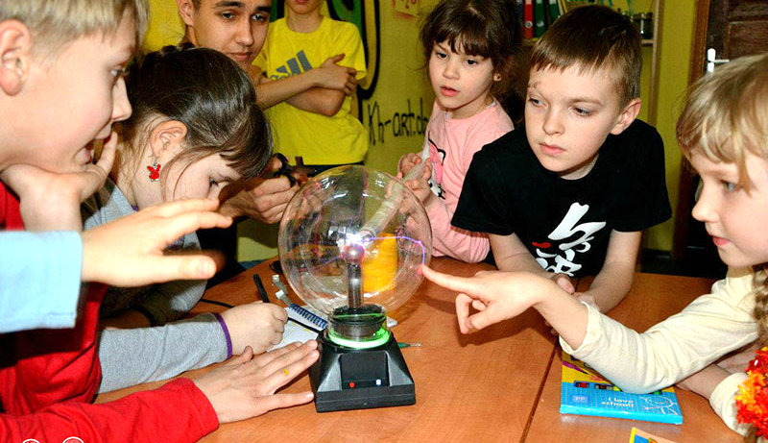
Повышение уровня мотивации обучающихся в области физико-математического и естественнонаучного образования
Профильные смены, олимпиадные тренинги
Введение предметов физико-математического и естественнонаучного образования с 5 класса |  | Центр дополнительного физико-математического и естественнонаучного образования ТГПУ
 | Профильные образовательные события (ТГУ, ТПУ)
Кружки доп.образования.
Точки Роста
Олимпиада НТИ

Slide 26
Популяризация физико-математического и естественнонаучного образования

Slide 27
Спасибо за внимание!

